Slide 1
SISTEMA INTELIGENTE
eCall

Slide 2

¿Que es eCall?
Es un sistema inteligente que ha sido desarrollado a iniciativa de la Comisión Europea, este sistema avisa automáticamente a los servicios de emergencia en caso de que ocurra una, este sistema también puede transmitir la localización del vehículo a los servicios de rescate.

Slide 3
¿Por que eCall es un sistema inteligente?
Este sistema tienes unos sensores puestos en el airbags que pueden captar si el vehículo a sufrido alguna emergencia y llamar a los servicios de emergencia; también tiene una activación manual mediante un botón al alcance del conductor
Input: los sensores en el airbags el botón manual
Output: una señal de emergencia con la localización del vehículo hacia los servicios de emergencia

Slide 4
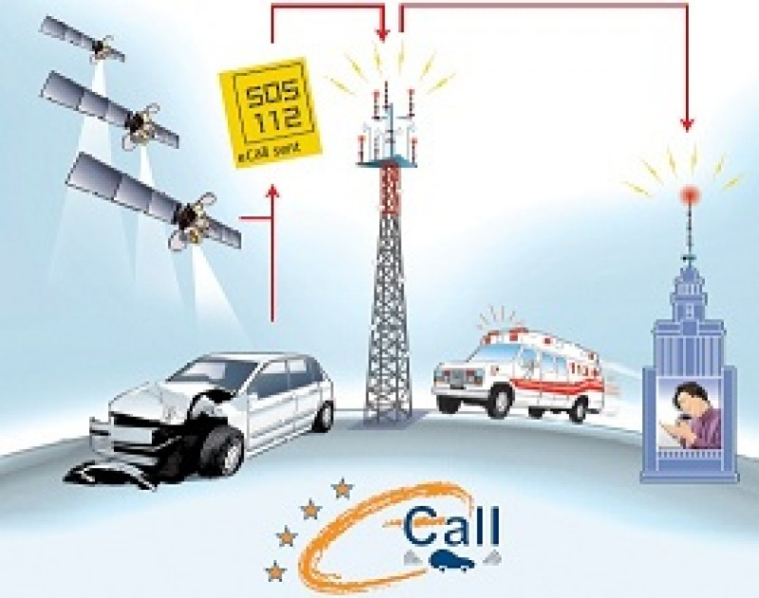
eCall obligatorio
En abril del 2015 el parlamento aprobó la aplicación de eCall.
Desde el pasado domingo 1 de abril en la UE todos los vehículos nuevos vendidos están obligados a incorporar de serie este nuevo sistema (eCall).

Slide 5
eCall
En el 2016 en la UE, hubo un total de 25500 personas que lamentablemente fallecieron por un accidente de trafico y 135000 resultaron heridas
“La Federación Internacional de Automovilismo estima que unas 2.500 vidas pueden ser salvadas al año con este sistema”, asi comenta Miguel Ángel Rojo, responsable de Servicio Técnico de RACE(real automóvil club de españa)

Slide 6
Bibliografía
Atresmedia Corporación . (31 de 3 de 2018). Atresmedia Corporación de Medios de Comunicación.
Obtenido de laSexta: http://www.lasexta.com/noticias/ciencia-tecnologia/asi-funciona-el- sistema-ecall-el-dispositivo-que-todos-los-coches-nuevos-deben-tener-y-que-avisa-a- emergencias-en-caso-de-accidente_201803315abfdd5c0cf271a8efff3dfa.html
Cirilo Gimeno, R. v., Martínez durá, J., & García Celda, a. (2011).
Obtenido de http://www.ptcarretera.es/wp-content/uploads/2015/09/Cuaderno-PTC_5- 2011_Sistema-e-Call.pdf

